Slide 1
Päihteet
Kertaa ainakin:
Mitä on riippuvuus, miten ja mihin se syntyy?
Päihteiden (tupakka, alkoholi, huumeet) haitalliset terveysvaikutukset yksilölle (myös yhteisön näkökulma)
Päihteiden vaikutukset yhteiskunnalle (myös globaalisti)
Päihteiden ennaltaehkäisy (terveyden edistämisen keinot)
Päihdepolitiikka ja keskeiset vaikutuskeinot eri päihteillä
Päihteisiin liittyvää lainsäädäntöä

Slide 2
Riippuvuus
Toiminta tai tietyn aineen nauttiminen saa aikaiseksi välittäjäaineiden (mm. dopamiinin) vapautumisen aivoissa
  → mielihyvän kokeminen ja halu toistaa mielihyvää tuottava toiminta
Tunnuspiirteitä:
Pakonomaisuus, pakkomielteet
Aiheuttaja keskeisin asia elämässä
Elämänhallinta katoaa
Kyky hallita aineen käyttöä heikkenee (aloitus, lopetus määrä)
Toiminta jatkuu haitoista huolimatta
Salailu ja haittojen kiistäminen
-fyysinen, psyykkinen ja sosiaalinen
Notes:
2

Slide 3
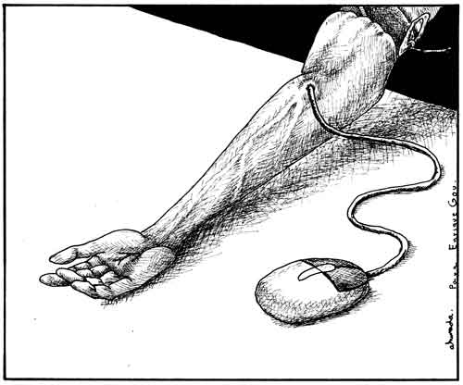
Riippuvuuden kehittyminen
  Aluksi käytetty aine tai toiminta tuottaa nautintoa->
  Aine tai toiminta alkaa hallita muuta elämää syrjäyttäen
  muut tärkeät elämänalueet ja tarpeet->
  Riippuvuussairaus: normaalin olotilan ja
  toimintakykyisyyden ylläpitäminen edellyttää sen aineen
  nauttimista tai toiminnon suorittamista, johon riippuvuus on syntynyt

Slide 4

Tupakka numeroina
-Suomessa vuosittain kuolee 4000-6000, maailmalla n. 5 milj.
-Suomessa 15-64v. polttaa n. 17% miehistä, 14 % naisista
-Suomessa poltetaan vuosittain 4,8 miljardia savuketta, 80 milj. sikaria
-tupakointi aiheuttaa n. 90% keuhkosyövistä, 30% muista syövistä
-tupakkaverosta Suomelle 600 milj., tupakkasairauksien kokonaiskustannukset n. 2 miljardia
-1977 tupakkamainonta ja tupakointi yleisissä tiloissa kiellettiin
Notes:
4

Slide 5
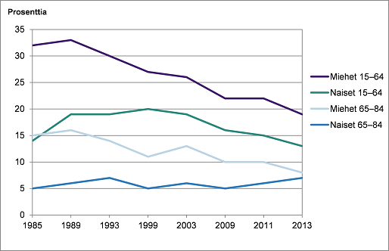
Päivittäin tupakoivat 2013

Slide 6
Tupakan fyysisiä terveysvaikutuksia
Ks. Oppikirjat - Virtaa, Terve

Slide 7
Tupakkalakia
https://yle.fi/uutiset/3-6617509
Katso Terve kirja

Slide 8
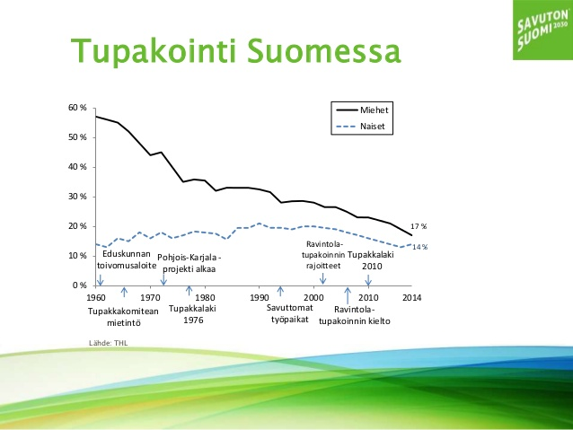

Slide 9
Tupakka yo 2013 syksy - jokeritehtävä
a)
Esittele keskeiset tupakkapolitiikan keinot, joita on käytetty tupakoinnin ehkäisemiseksi ja
vähentämiseksi Suomessa. (5 p.)
b)
Arvioi eri tupakkapoliittisten keinojen toteuttamismahdollisuuksia ja vaikuttavuutta. (4 p.)

Slide 10
Yo kevät 2011
Pohdi tupakkalaissa esitettyjä kieltoja ja tupakoinnin rajoittamiskeinoja eettisestä näkökulmasta

Slide 11
Alkoholi numeroina
-alkoholi syynä yli 2000 kuolemaa vuosittain
-suomalainen juo asukasta kohden vuosittain n. 10 litraa puhdasta alkoholia
-puolet alkoholista oluena, neljännes väkevinä
-suurkuluttajia Suomessa n. 250 000- 500 000 (naiset 16/miehet 24 annosta/vko)
-suorat haittakustannukset valtiolle vajaa miljardi vuodessa, välilliset moninkertaiset
-rattijuopumusraja 0,5 promillea, 20% kolareista rattijuopon aiheuttamia
Notes:
11

Slide 12
Alkoholinkäytön vaikutuksia yksilöön
-Sydäntautiriski, pintaverenkierron häiriöt
-Syöpäriski
-Hedelmättömyys
-Potenssiongelmat
-Maksan ongelmat (rasvamaksa, kirroosi, tulehdus)
-Dementiariski
-Vaikutukset aivoihin (soluvauriot, rappeutuminen, infarktiriski)
-Alkoholismi , riippuvuus
-Mielenterveys, mielialamuutokset
-Ylipaino
-Tapaturmariski, tasapaino-ongelmat
-Tuntohäiriöt
Katso Terve kirjan kuva!

Slide 13
Yo syksy 2011
Alla olevissa kuvioissa esitetään Kouluterveyskyselyn tuloksia nuorten alkoholinkäytöstä vuosilta 2001–2009. Tulokset koskevat peruskoulun 8. ja 9. luokkien sekä lukion ensimmäisen ja toisen vuoden opiskelijoita.
a)
Mitä kuviot kertovat nuorten alkoholinkäytöstä? (2 p.)
b)
Mitkä tekijät voivat selittää kuvioissa ilmeneviä päätuloksia? (4 p.)

Slide 14
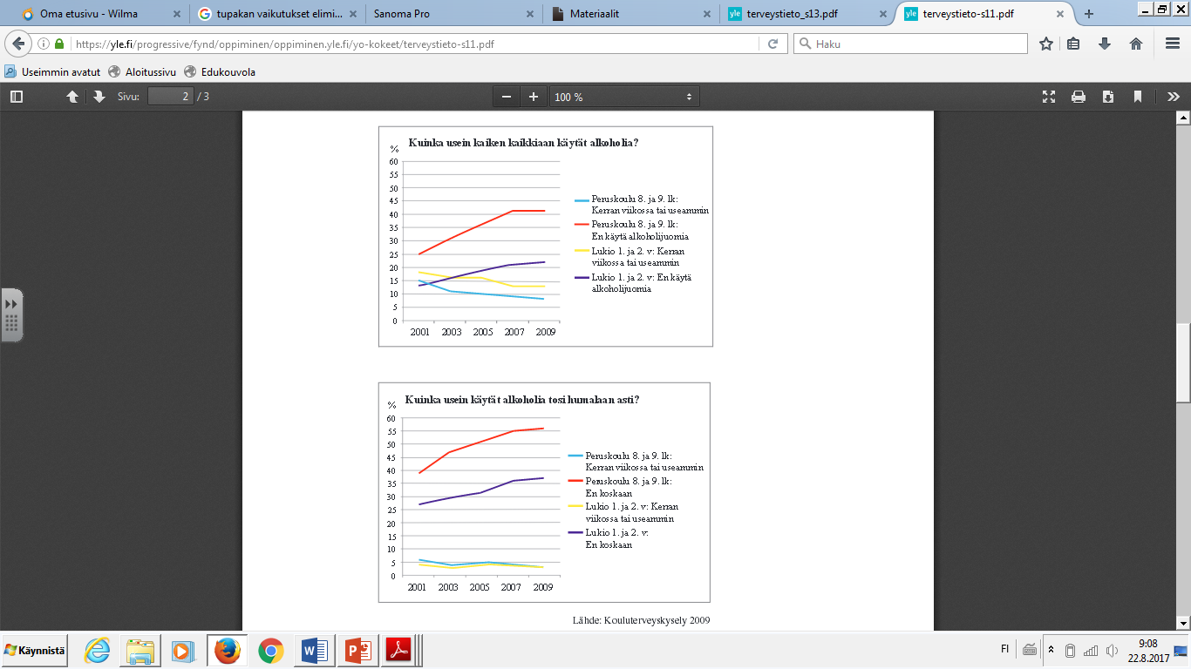

Slide 15
Huumeet numeroina
-maailmalla lähes 200 milj. huumeiden käyttäjää, suomessa 50000-100000
-10% suomalalaisista 15-69 v. on kokeillut
-huumeiden käyttö yleistyi merkittävästi 1990-luvulla
-kokeilu ja käyttö aloitetaan usein varhain n. 13-15 v.
-ongelmakäyttäjät 25-34v.
-suorat huumeiden käytön haittakustannukset valtiolle vuosittain n. 200-300 milj.
Notes:
15

Slide 16
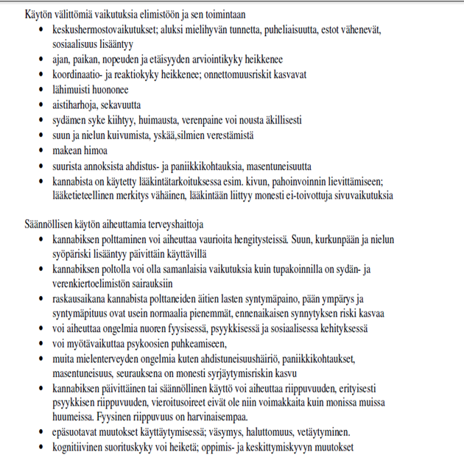
Yo 2010 syksy Kannabiksen käytön vaikutuksia

Slide 17
Päihdepolitiikka
1. Tiedottaminen: vaaroista kertominen, terveyskasvatus, valistus- ja kampanjat
2. Rajoittaminen: hintapolitiikka, ikärajat, mainoskielto, lainsäädäntö, verotus, myynnin säätely (sijainti, määrä, paikat, aukioloajat)
3. Korjaavat toimet: lopettamisen tuki: vieroitusryhmät, lääkkeet, sairauksien hoito, päihdeongelmaan ja liikennejuopumukseen puuttuminen ja hoito, päihteettömän elämän tukeminen: vapaa-ajan toiminta

Slide 18
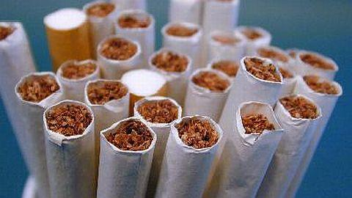
PÄIHTEIDEN KÄYTÖN EHKÄISY
-Arvoihin ja asenteisiin vaikuttaminen (->valinnat)
-Lainsäädäntö - yhteiskunnan ohjaustoimet
-Ympäristö ja tuotteet
...Muista terveyden edistämisen osa-alueet
Notes:
18

Slide 19
Arvoihin ja asenteisiin vaikuttaminen (->valinnat)
-perhepiiri ja ystävien merkitys
-koulu(yhteisö) ja harrastukset
-median (myös sos. media) rooli asennevaikuttajana (mallit ja esimerkit, viihdemaailma)
-kasvatus: neuvonta ja valistus kouluissa
-järjestöjen työ (teemapäivät ja kampanjat, konsertit..)
Notes:
19

Slide 20
Lainsäädäntö – yhteiskunnan ohjaustoimet
-verotus, hintapolitiikka
-rajoitukset, kiellot, rangaistukset, sakot
-poliittiset päätökset ja resursointi ennaltaehkäisevään toimintaan (liikunta- ja vapaa-ajan toiminnan kehittäminen)
-terveydenhuollon tukitoimet (koulu-terveydenhuolto, valistus…)
Notes:
20

Slide 21
Ympäristö ja tuotteet
-rakenteiden kehittäminen (liikunta-, harraste- ja vapaa-ajan paikat, nuorisotoiminta)
-päihteiden käytön paikkojen rajaaminen (tupakkahuone)
-tuotteiden saatavuuden vaikeuttaminen, kiinnostavuuden minimoiminen (varoitustekstit, mainonnan minimointi, esillepano, kiinnostavuuden vähentäminen)
Notes:
21

Slide 22
Päihteet ja yhteiskunta
-sairaanhoitoresurssit ja -kustannukset
-työstäpoissaolot
-työkyvyttömyyden kustannukset
-ympäristön edellyttämät muutokset
-lainsäädäntö ja valvonta
-rajoitukset, kiellot, rangaistukset, suositukset
-valistus ja kasvatus
-median vaikutukset (mainonta)
-liikenne
Notes:
22

Slide 23
Nuuska
-nuuskan myynti ja maahantuonti Suomessa kiellettyä 2000 vuodesta lähtien
-suomalaisista miehistä nuuskaa n. 3 %, ruotsalaisista joka viides
-nuuskaamista esiintyy jonkin verran urheilupiireissä
-sisältää 20 x enemmän nikotiinia kuin tupakka
-imeytyy elimistöön hitaammin kuin tupakoinnissa
-nikotiinipitoisuus laskee hitaammin elimistössä ja kuormittaa näin ollen elimistöä, suorituskyky laskee
Terveys: syöpäriski, nostaa verenpainetta, kiihdyttää sykettä, ärsyttää suun limakalvoja ja syövyttää ienrajaa, heikentää haju- ja makuaistia
Notes:
23

Slide 24
Huumausainelaki (yleiskielto) – myös yo tehtävä
Huumausaineen tuotanto, valmistus, maahantuonti, maastavienti, jakelu, kauppa, hallussapito ja käyttö on kielletty muihin kuin lääkinnällisiin, tieteellisiin taikka huumausainerikosten ehkäisemistä tai tutkintaa edistäviin tarkoituksiin. Lisäksi on kielletty oopiumiunikon, kokapensaan ja hampun viljely käytettäväksi huumausaineena tai sen raaka-aineena
-lain tehtävänä tehostaa valvontaa, ehkäistä laitonta maahantuontia, vientiä, valmistusta, levittämistä ja käyttöä.
-huumeiden käyttö rangaistavaa!
Notes:
24

Slide 25
Huumeet globaalina ongelmana
Maiden erilainen lainsäädäntö ja viranomaisten eri käytänteet
Viljelyn ympäristöongelmat
Ihmisoikeuskysymykset käytön ympärillä (prostituutio, ihmiskauppa)
Kehitysmaiden demokratian huono kehitys
Huumekaupan lieveilmiöt: rahanpesu, lahjonta, salakuljetus, rikollisuus
Kansanterveysvaikutukset: työkyky, maan vähäiset kehitysmahdollisuudet (BKT)
Notes:
25

Slide 26
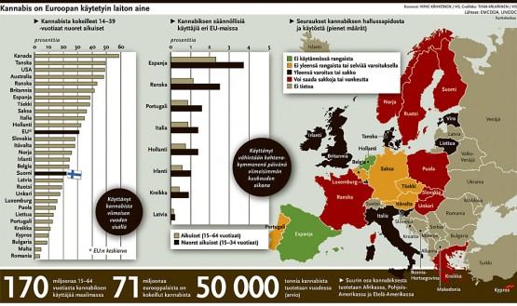
Kannabis euroopassa
Notes:
26

